Slide 1
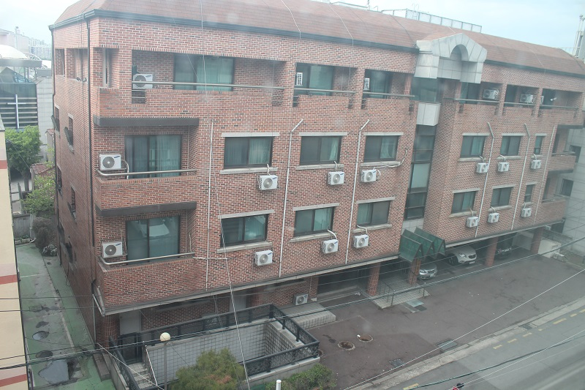

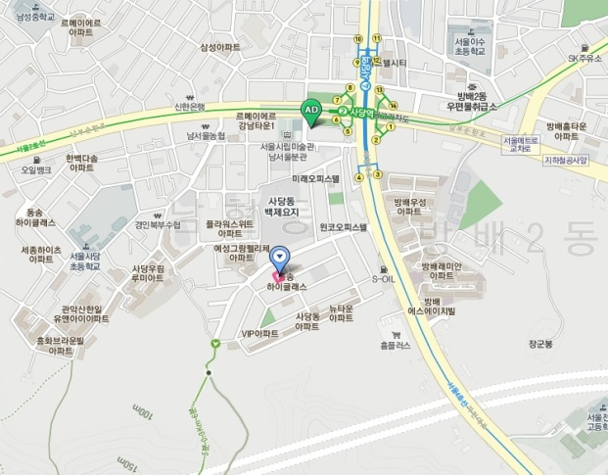


입찰참가 안내
한국자산관리공사 합숙소
서울시 관악구 승방3가길 34
(남현동 602-166~167)
주거시설 (現 기숙사)
지상4층 ~ 지하1층
4,314,366,000원
위 치
용 도
규 모
감정가격
·입찰일정안내
입찰시작 | 입찰마감 | 개찰 | 최저입찰가
14.7.21(월) 10:00 | 14.7.22(화) 18:00 | 14.7.23(수) 10:30 | 4,314,366,000원
·입찰 및 개찰장소 : 온비드(전자자산처분시스템 www.onbid.co.kr)
·특장점
2·4호선 사당역 수도권 광역버스 4호선 20분 서울역 쾌적한 도심지역
본 물건은 부산혁신도시로 이전하는 한국자산관리공사 본사에서 국유재산법 등에 따라
매각절차를 진행하고, 온라인입찰시스템 온비드(www.onbid.co.kr)를 통해 매각합니다.
☎ 물건문의 : 캠코 본사이전추진단 02-2103-7321 ☎ 입찰문의 : 1588-5321

